Slide 1


Ghost in the Shell

Slide 2
Agenda
Powitanie, o mnie, SAP Gliwice
Efektywne środowisko pracy
Pytania, ankieta, nagrody
Parę przydatnych drobiazgów
Krótko o historii
Notes:
Dostosuj agendę. - ważniejsze dla wydarzeń w naszym biurze

Slide 3
O mnie…
Politechnika Śląska, Informatyka
Programista: Java, Node.js, Golang
DevOps (utrzymanie, CI)
SAP Polska (Gliwice)

Slide 4



Top ecommerce, marketing, billing
> 350 pracowników
Najlepszy Pracodawca
2017 w rankingu AON
Development: Go, Java, Cloud Native solutions
Jedno z 20 centrów
SAP’s Labs Network
Notes:
Fakt ze jesteśmy labsem
Nowe technologie
Podążanie za trendami
Firma produktowa
350 pracowników - biuro inżynierskie, 80% to programiści

Slide 5
Hack Your Career
Wykłady - AEiI
(14:00 – 15:30, s.428)
Warszaty – SAP Hybris
(17:00 – 18:30, s. Death Valley)
10.04
Wstęp do programowania w chmurze przy użyciu Kubernetes'a
19.04
Tworzenie testowalnej aplikacji, czyli TDD w praktyce
Bots everywhere
25.04
10.05
Angular – stań się kanciastym
Troubleshooting przy pomocy Spring AOP
23.05
Ghost in the Shell
30.05
05.06
DevOps - czyli jak przestałem klikać i pokochałem automatyzację
https://fb.com/Hack.your.Career
Zarejestruj się na wydarzenie
Notes:
Przesuń ramkę na odpowiednie wydarzenie

Slide 6
Efektywne środowisko pracy
GUI vs CLI (z punktu widzenia programisty)
Liczy się pragmatyzm
Obydwa środowiska są potrzebne: początkujący vs weterani
Czego nie robię w terminalu?
Np.: 3-way diff (Visual diff dla niewielkich różnic),
Np.: git log --graph

Slide 7
Nasz shell czyli bash
De facto standard
Bardzo dobrze udokumentowany
zsh?

Slide 8
bash i co dalej?
Największy problem: edycja linii poleceń
Tylko jedna, dość krótka linia (zawijanie!)
Skromne możliwości edycyjne
Nie wybacza błędów!

Slide 9
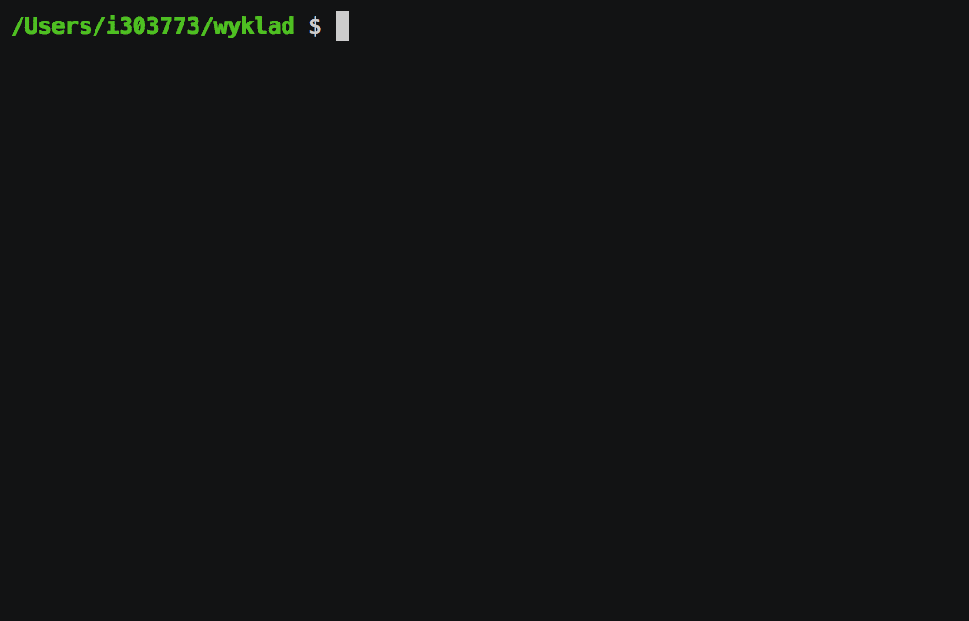

Slide 10
bash i co dalej?
Największy problem: edycja linii poleceń
Rozwiązanie?
Unikać edycji w linii poleceń? Pisać skrypty?
bash + edytor

Slide 11

bash + edytor
Domyślny skrót to…
ctrl+x, ctrl+e

Slide 12
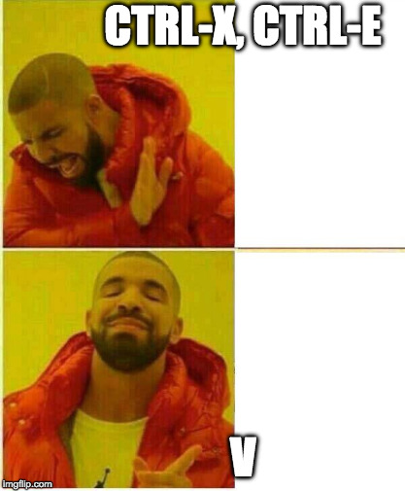
bash + edytor
Dwa tryby: emacs i vi
Wbudowane w bibliotekę Readline
EMACS = Escape Meta Alt Control Shift ☺
W trybie vi wywołanie edytora to: ESC, v
set –o vi

Slide 13
Bash, edytor i co dalej?
Problem: mogę uruchomić tylko jeden program!
Jak jednocześnie budować kod (10 minut) i kontynuować pracę w edytorze?
Job Control
Wykorzystanie wielozadaniowości
ctrl+z / jobs / fg / bg

Slide 14
Pojedynczy terminal
Problem: widać tylko jeden program!
Jak obejrzeć jednocześnie kod programu i wynik git blame?
Procesy w tle nie mają dostępu do terminala
Drugie okno/zakładka emulatora terminala?

Slide 15
tmux
Terminal Multiplexer (alternatywa dla GNU Screen)
Wiele niezależnych sesji shella (pseudo-terminale) na jednym „fizycznym”
Otwieranie wielu okien (zakładek) i przełączenie między nimi
Dowolny podział okna na niezależne panele (w pionie i poziomie)
Zmiana rozmiaru paneli
W pełni konfigurowalny interfejs (tryb emacs / vi)

Slide 16


Slide 17
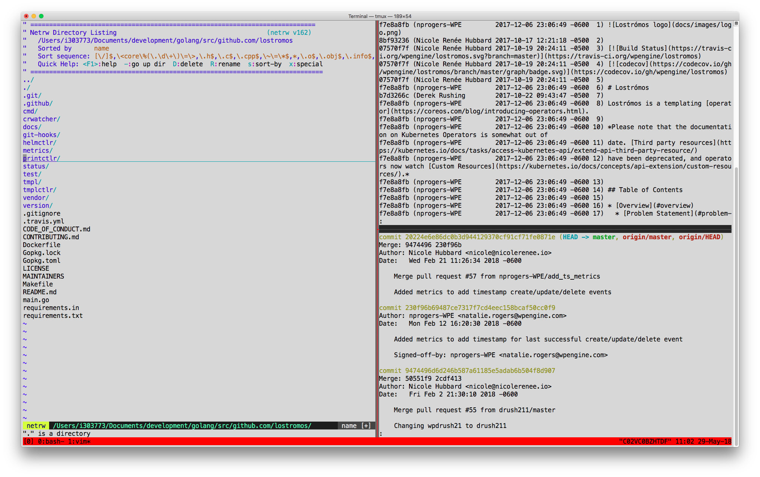

Slide 18
tmux
Kopiuj/wklej pomiędzy oknami/panelami/schowkiem
Scrollback buffer z możliwością wyszukiwania next/prev
Bardzo przydatny w sesjach ssh (na serwerze)
Skryptowalny, personalizowalny

Slide 19


Slide 20
Efektywne środowisko pracy
Podsumowanie
Integracja z edytorem
Job Control
tmux
zsh + vim + tmux: The Text Triumvirate ☺

Slide 21
Efektywna historia
Ponowne wykonywanie poleceń:
Wyszukiwanie: history | grep "some_text" | tail –n20
Można też użyć: history n
Następnie: !1234 (albo kopiować z ekranu)
Nie zawsze bezpieczne!

Slide 22
Efektywna historia
Ponowne wykonywanie poleceń z możliwością edycji (vi mode):
ESC / k(k) / v
reverse-i-search: ctrl+r , ctrl+s (ctrl+s zazwyczaj nie działa!) / ESC / v
Wyszukanie numeru jak poprzednio, a potem: !1234:p, ENTER / ESC / k / v
Dla często używanych poleceń: aliasy

Slide 23


Slide 24
Efektywna historia
hadd() {
FILE=$(mktemp)
vipe > $FILE
history -r $FILE
history -a ~/.bash_history
history -w ~/.bash_history
printf "Added to history: \n%s\n" "$(cat $FILE)"
rm $FILE
}
Rozszerzanie historii: hadd

Slide 25


Slide 26
Narzędzia i techniki przydatne dla programisty

Slide 27
Narzędzia i techniki przydatne dla programisty
Command Substitution
Alternatywny (dla pipelineów) sposób łączenia poleceń
Wykorzystanie wyniku działania programu jako argumentu innego programu
Przykład: "squash" wszystkich komitów z gałęzi git od "początku":
> git rebase -i $(git merge-base master mybranch)

Slide 28
Narzędzia i techniki przydatne dla programisty
Ag (The Silver Searcher)
Narzędzie do przeszukiwania źródeł
Bardzo szybkie
Optymalizowane dla programistów (np. pomija katalog .git)

Slide 29
Narzędzia i techniki przydatne dla programisty
xargs: construct argument list(s) and execute utility
wykonuje polecenie na bazie argumentów podanych przez pipeline
Przykład: usunięcie wszystkich tagów pasujących do wzorca:
> git tag -l | grep tomek-test | xargs -n1 git tag -d

Slide 30
Narzędzia i techniki przydatne dla programisty
sed: stream editor
Przetwarza linie tekstu bazując na liście poleceń zadanych argumentem
Najczęściej używane polecenie to "s" (substitute)
Trywialny przykład: zamiana "tomek" na "romek" ☺

Slide 31
Narzędzia i techniki przydatne dla programisty
ag + xargs + sed: Refactoring (zmiana nazwy pakietu)
ag -l "github.wdf.sap.corp/toad" | xargs -n1 sed -i '' 's/github.wdf.sap.corp\/toad/github.wdf.sap.corp\/toad\/installer/g'

Slide 32
Q&A

Slide 33
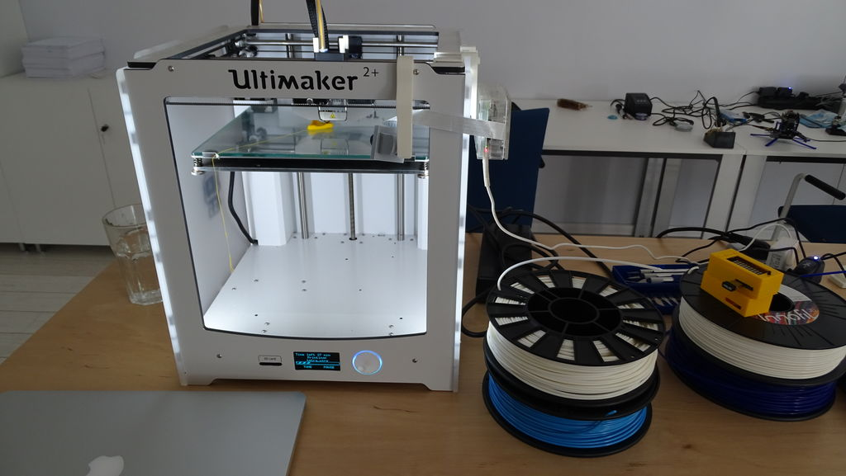
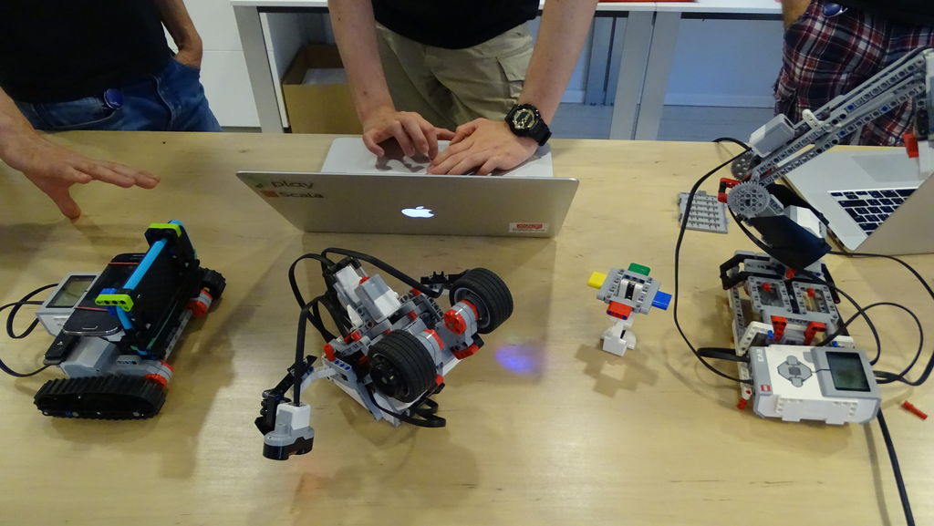
Kogo szukamy?
Profesjonalistów
Cloud Software Engineer
(Cloud Native Solutions, Go, NodeJS)
Cloud Service Engineering
(Automation and orchestration tools, python, shall)
Java Engineer and Developer
(Java, Spring Core, Boot and Cloud, Web Services)
Studentów
Cloud Software Engineer - intern
(Cloud Native Solutions, Go, NodeJS)
Technical Account Support - intern
(Manage, escalate and drive resolution of customers’ support)
QA Analyst - intern
(Automated, Exploratory tests)
DevOps Engineer
(Bash, Groovy, Python, Ruby, Go)
Aplikuj tutaj
https://goo.gl/sN3Jyf
Notes:
Płatny Staż – lipiec - wrzesień:
D-shop
RaspberryPi
Arduino
Espruino
Drukarka 3D
Platformy jezdne do RaspberryPI
Sprzęt: lutownica, oscyloskop

Slide 34
Thank You

